Slide 1
Kapittel 1
Retorikk og muntlig kommunikasjon

Slide 2
Mål
Kjenne til og bruke prinsipper og begreper fra retorikken i arbeidet med å planlegge og utforme muntlige og skriftlige tekster
Produsere og framføre muntlige tekster

Slide 3
Retorikk
Rhetor: taler
Techne: kunst
Retorikk = talekunst
Retorikk = hensiktsbestemt og virkningsfull kommunikasjon
Retorikk er metoder og virkemidler som hjelper oss å skape gode tekster selv, og vurdere andres tekster.

Slide 4
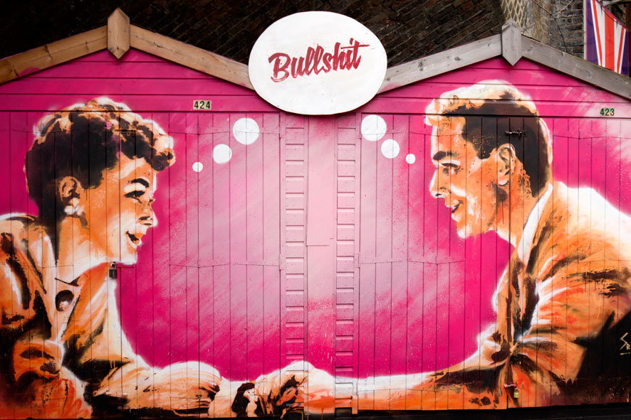
Sentrale retoriske begreper
Kairos: konteksten/situasjonen
Aptum: det som passer
Etos: avsenderens troverdighet
Patos: mottakerens følelser
Logos: argumentenes holdbarhet

Slide 5
Retoriske begreper: kairos
Ulike faktorer som påvirker:
Tid/sted
Fysiske rammer
Mottakere/publikum
Motivasjon
Når vi vurderer tekstens kairos, ser vi på konteksten den står i, altså bakgrunnen for den eller rammene rundt den.
”Tekstens kairos preges av at målgruppa er…”

Slide 6
Retoriske begreper: aptum
Handler om ”det som passer”, altså om språket, formen og virkemidlene er godt tilpasset tekstens formål og kairos.
I hvilken grad er det gjort valg som bidrar til å gjøre teksten vellykket?
Hvilke valg må/kan du gjøre for å nå målet med teksten du skriver?
Står formen og innholdet godt til hverandre?

Slide 7
Retoriske begreper: etos
Elementer i teksten som bidrar til å underbygge avsenderens troverdighet.

Slide 8
Retoriske begreper: etos
Ulike faktorer som påvirker etos
Ytre faktorer (klær, utseende, holdning)
Rolle/posisjon/tittel
Språklige grep (argumentasjon, kildebruk)
Faglig kunnskap
”Talerens etos ble styrket av at hun brukte et språk som viste fagkunnskap, men ikke skapte avstand med unødvendige faguttrykk.”

Slide 9
Retoriske begreper: patos
Elementer i teksten som bidrar til å påvirke mottakerens følelser og engasjement.
Ulike faktorer som påvirker patos
(Skjult) argumentasjon
Appellativ språkbruk
Språklige virkemidler som kontrast, overdrivelse og metafor.
”Teksten hadde sterk patosappell blant annet på grunn av den direkte appellen til mottakeren om å engasjere seg i saken.”

Slide 10
Retoriske begreper: logos
Elementer i teksten som bidrar til å overbevise mottakeren.
Ulike faktorer som påvirker patos
(Åpen) argumentasjon
Informativ språkbruk
Resonnementer, fakta.
”Teksten hadde sterk logosappell takket være de mange godt underbyggede argumentene, samt en overbevisende kildbruk.”

Slide 11
Den retoriske arbeidsprosessen
- fem faser
Å finne – inventio
Å ordne – dispositio
Å formulere – elocutio
Å huske – memoria
Å framføre - actio

Slide 12
Å finne - inventio
Forstå oppgaven/formålet
Teksttype/sjanger?
Målgruppe/formål?
Spørsmål som skal besvares?
Påstander som skal vurderes?
Begreper/nøkkelord?
Hva kan du/hva må du finne ut?
Finne, vurdere og bruke kilder

Slide 13
Å ordne - dispositio
Planlegge
Strukturere
Lage disposisjon
Få oversikt, redigere

Slide 14
Å formulere - elocutio
Vurdere formålet og velge virkemidler og utforming ut fra det.
Formell/uformell?
Virkemidler?
Overholde/bryte sjangerforventninger?

Slide 15
Å huske - memoria
Forberedelse – øv godt
Kjenn stoffet ditt
Vis oversikt og kontroll
Styrk ditt etos
Bli tryggere

Slide 16
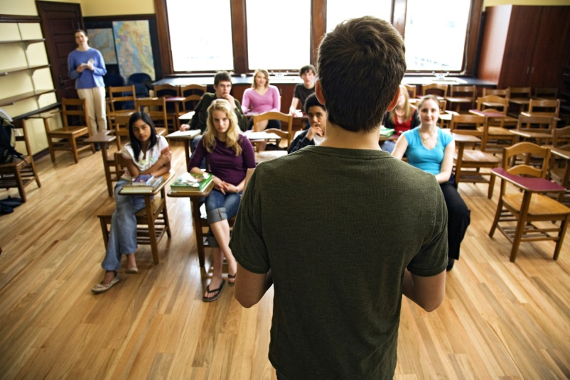
Å framføre - actio
Kroppsspråk
Volum
Klarhet
Uttale
Bruk av støtte (presentasjonsverktøy)

